Slide 1
Appropriation du Nouveau Modèle de Financement du fonds mondial par les populations clés, les groupes vulnérables et les PVVIH au Cameroun : processus, perspectives, recommandations
Serge Douomong Yotta
Directeur Exécutif Affirmative Action
Aokland, 08 octobre 2014

Slide 2
Sommaire
Contexte
Processus / Activités
Prochaines étapes
Recommandations

Slide 3
Contexte
Représentativité des populations clés au niveau du CCM Cameroun: Election des nouveaux représentants de la société civile y compris des populations clés coordonnée par l’ONUSIDA (Octobre 2013)
Familiarisation avec le NMF qui accorde une place importante au dialogue qui a lieu au sein du pays et donne ainsi une opportunité aux cibles prioritaires de se positionner pour la prise en compte de leurs besoins
Insuffisances du volet communautaire du programme R-10 VIH en cours (au niveau de la prise en compte du RSC et des DH)
Identification des différents partenaires techniques pouvant soutenir la pleine participation des populations clés dans le dialogue pays avec l’appui du PFM : GIZ-Back UP, ONUSIDA, l’Initiative 5%

Slide 4
Processus / Activités
1er point de vigilance: Ne pas attendre les échéances de soumission de la note conceptuelle avant d’entamer une procédure d’assistance technique (les procédures de demande d’assistance technique sont souvent longues)
2ème point de vigilance : restez constamment connectés au processus pays (le Cameroun a repoussé à 02 fois la date de soumission de sa note: Avril à Aout 2014, Aout à Octobre 2014)

Slide 5
Processus / Activités (1)
1) Identification des besoins des populations clés : l’appui de la German Back Up Initiative (Mars 2014)
A- objectifs:
Identifier des problèmes rencontrés par les populations clés et proposer des mesures correctrices pouvant améliorer le cadre de performance des organisations dans le NMF
Concevoir, valider et présenter un document stratégique issu des concertations avec les populations clés à l’ICN et au comité de rédaction de la NC
B- processus:
03 ateliers nationaux de concertations avec les organisations travaillant avec les populations clés (MSM/LGBT; TS; CM; UD; Jeunes) organisés
01 atelier de validation des recommandations issues des concertations avec un groupe restreint issu de ces groupes organisé
01 atelier de présentation des recommandations et de leur validation officielle organisé sous la co-présidence du CNLS et de l’ONUSIDA.
La traduction dans les deux langes officielles, l’impression et la diffusion du document de plaidoyer pour le positionnement des MARPs dans les financements du FM au Cameroun
C- Résultats:
Au total, 59 OBCs (LGBT, CM, TS, UDI, Jeunes et adolescents) de tout le territoire national ont pris part aux consultations

Slide 6
Processus / Activités (2)
2) La mise en place d’une Taskforce KAP-PVVIH pour veiller à la prise en compte effectives de leurs recommandations : L’appui du MSMGF et de GNP+ à travers le CLAC (Community Leadership and Action Collaborative )
a) Objectifs
Coordonner les priorités des PVVIH, des populations carcérales, des réfugiés et des personnes vivant avec un handicap à celles des populations clés (Point de vigilance : ne pas travailler de façon isolée)
Renforcer les capacités de la Taskforce
Identifier les membres de la taskforce qui feront partie du comité de rédaction de la NC
b) Processus
organisation d’01 atelier de mobilisation des PVVIH pour une meilleure participation communautaire dans le processus du dialogue national du fonds mondial (Avril 2014)
organisation d’01 atelier de renforcement de la taskforce sur les techniques de plaidoyer et d'écriture de la note conceptuelle (Avril 2014)
c) Résultats obtenus et attendus
Les priorités des PVVIH et des autres groupes clés sont connues et recueillies à l’échelle nationales
Un plan d’action de la task force communautaire est conçu pour le suivi du NMF

Slide 7
Processus / Activités (3)
3- Les activités de la taskforce pour le watch dooging : avec l’appui de l’ONUSIDA, de la Community Leadership and Action Collaborative (CLAC) et du Fonds mondial
ONUSIDA (juillet et Aout 2014) : mise à la disposition de la Task Force d’un consultant local pour la lecture critique du draft de la NC
CLAC (Juin à octobre 2014): appui à la participation continue pour la participation active de la taskforce à toutes les étapes d’élaboration de la NC et lieu de discussion
CLAC et ONUSIDA: organisation de 02 ateliers d’appréciation du draft de la NC (Aout et septembre 2014)
Programme d’assistance technique en matière de réponses communautaires, droits humains et genre du Fonds Mondial (CRG) : organisation de l’atelier de relecture du draft final de la NC et mise à disposition d’un nouveau consultant local (Octobre 2014)

Slide 8
Prochaines étapes
La taskforce projette:
Après la soumission de la Note conceptuelle au TRP :
Revoir les analyses du TRP et formuler des recommandations aux besoins
Après la validation de la Note conceptuelle par le TRP :
Assister et participer à la phase de négociation et de validation du contrat entre le Fonds mondial et le Cameroun
Pendant la mise en œuvre du nouveau modèle :
Continuer ses activités de watchdogging afin de s’assurer que les populations clés bénéficient pleinement des services financés par le Fonds Mondial.

Slide 9
Recommandations
Aux organisations des populations désirant entamer le processus:
Collaborer avec le CCM :
s’assurer de votre représentativité au sein du CCM
Collaborer avec votre représentant
En cas d’absence de représentant des populations clés, contacter votre PFM et l’ONUSIDA
Impliquer les partenaires locaux à toutes les étapes du processus : CCM, Comité nationaux de lutte contre le sida et de la tuberculose, les associations de lutte contre le TB (pour ceux soumettent une note conjointe TB-VIH), l’ONUSIDA, le PFM, le ministère de la santé
Intégrer toutes les plateformes d’échanges et de discussion liées à la lutte contre le VIH et la TB (participation à la révision des plans stratégiques nationaux, aux réunions du CCM, etc.)

Slide 10

Lecons tirées du processus du dialogue pays au Cameroun
Soutien apporté par le Collaboratif d’action communautaire et de leadership (CLAC)

Slide 11
Qu’est ce que le CLAC
Collaboratif de leadership et d’action communautaire (CLAC) est une collaboration unique entre AIDS and Rights Alliance for Southern Africa (ARASA), the Global Network of People Living with HIV (GNP+), Global Action for Trans* Equality (GATE), le Global Forum on MSM & HIV (MSMGF), the Global Network of Sex Work Projects (NSWP), the International Network of People Who Use Drugs (INPUD), and the International Treatment Preparedness Coalition (ITPC).

Slide 12
Qu’est ce que le CLAC
Nouvelle initiative d’assistance technique afin d’aider à renforcer, s’engager, et informer les communautés des hommes ayant des relations sexuelles avec d’autres hommes (HSH), des travailleuses du sexe (TS), des personnes qui utilisent des drogues (PUD), des personnes transgenres et des personnes vivant avec le VIH (PVVIH) à s’engager avec le Fonds Mondial de Lutte contre le Sida, la Tuberculose et le Paludisme (FM) et à travailler ensemble pour améliorer la santé et les droits de toutes les personnes, surtout les plus vulnérables.

Slide 13
Objectifs
Fournir un soutien technique pratique, interactif, dans un climat de confiance mutuelle, de respect et de partage. Plutôt que de procéder à des formations uniques, le CLAC renforce les actions en les reliant avec l’assistance technique et le mentorat continu pour la mise en œuvre de programmes dans la durée.
Opportunités pour le partage des connaissances formelles et informelles et des actions conjointes, qui favorisent la reconnaissance et l’appréciation des expériences uniques et de l’expertise des intervenants communautaires.
Relier, former, renforcer les capacités, partager les leçons, et être en connexion étroite avec les communautés pour renforcer les compétences dans les domaines d'intervention auprès des population clés dans le domaine de l'accès au traitement du VIH, les droits humains, l'égalité des sexes ,le renforcement des systèmes communautaires, notamment à travers le nouveau modèle de financement du Fonds mondial.

Slide 14
Opportunité pour l’engagement des populations clés : le nouveau modèle de financement du FM
A travers le nouveau modèle de financement du Fonds mondial, la participation des communauté est exigée dans le processus du dialogue pays, fournissant au CLAC une occasion importante pour compléter, renforcer, son travail pour assurer l'engagement des MARPS, et tirer parti de processus
Leadership provient de la communauté elle-même, qui se rencontre, consulte, présente, et forme un comité de veille des CCM dans les pays, afin de veiller à maintenir les institutions multilatérales responsables de leurs engagements

Slide 15
Un exemple : le Cameroun
Depuis le printemps 2014, CLAC a travaillé directement au Cameroun (et indirectement au niveau mondial) afin d'assurer la participation significative et l'engagement de MARPS dans le processus, les programmes et les activités de développement de la note conceptuelle finale dans le cadre du NFM. Plus précisément, la CLAC a renforcé l’aspect sur les droits humains, l'égalité des sexes, et les systèmes communautaires.
En vertu de la subvention actuelle, qui a débuté en Mars 2014, l'objectif était de favoriser l'engagement des KAP dans le processus de dialogue national.
Mise en œuvre d'une stratégie de soutien technique, résultant en un certain nombre d'activités visant à renforcer la voix et la participation des communautés et des organisations de la société civile au Cameroun.
Soutien du CLAC comprenait une expertise technique et co-financement de nouvelles activités de suivi pour une participation plus efficace et utile des MARPS d’avril a décembre 2014.

Slide 16
Un exemple : le Cameroun
Le CLAC a soutenu un processus de consultation au Cameroun afin d’identifier les priorités d'intervention commune des populations clés. Une étape importante dans le processus de développement de note conceptuelle du Fonds mondial, qui a permis de réunir ensemble diverses populations affectées et conduit à la formation d'un groupe de travail (Task Force) qui a présenté ses recommandations prioritaires au (CCM) pour validation. Cinq membres de la task force, créée à cette occasion, siègent maintenant au comité de rédaction de la Note et supervisent le processus
« Sans le CLAC ,nous (les communautés les plus affectées) aurions été oubliés, comme par le passé », note un activiste vivant avec le VIH au Cameroun. «Le soutien de la CLAC a été opportun car il nous a permis de continuer processus, en gardant l'élan après l’arrêt du processus de consultations due à la fin de notre activité avec la GIZ ».

Slide 17
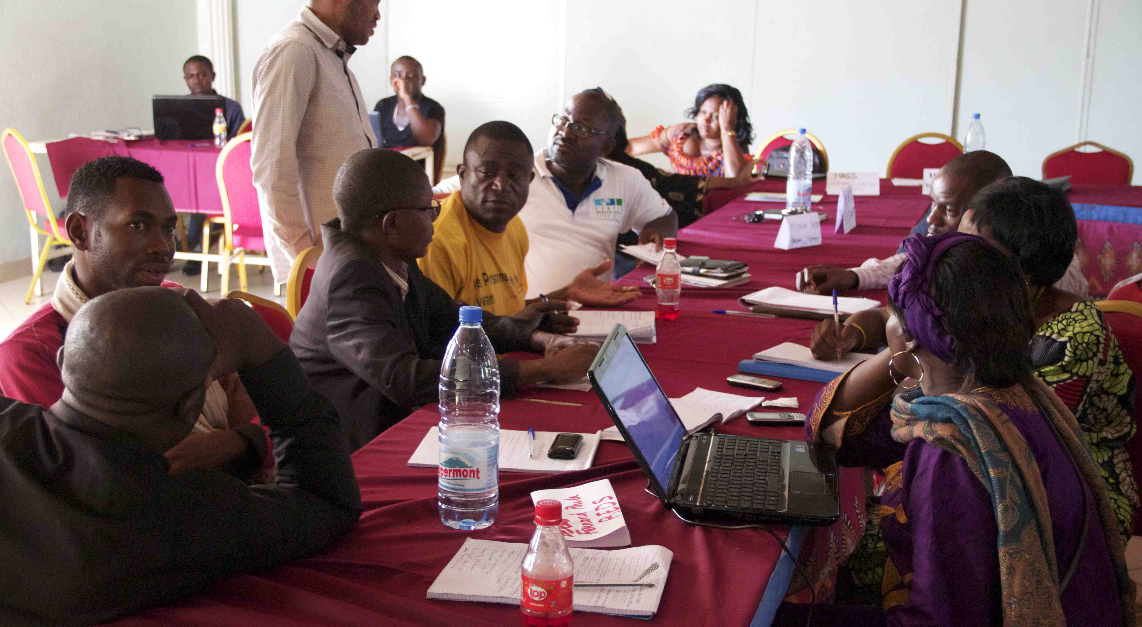
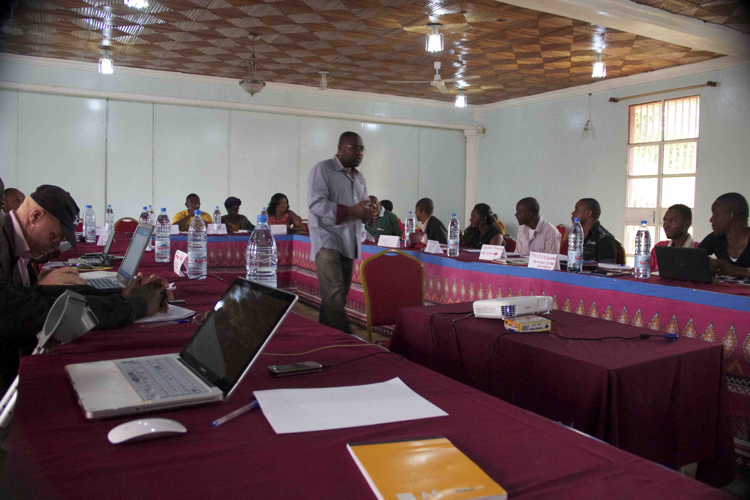

Slide 18
Collaboration
Grâce à cette subvention d'assistance technique, le MSMGF a pu travailler en étroite collaboration avec ITPC-Afrique de l'Ouest, le partenaire de GNP+, RECAP+ et le représentant des populations clés au CCM au Cameroun.
Ces partenaires de la CLAC ont apporté à la collaboration d'un éventail impressionnant d'outils et de l'expertise, y compris: documents d'information du Fonds mondial relatifs aux MARPS; expérience dans le renforcement des capacités pour les MARPS et autres organisations de la société civile; formation pour renforcer les compétences des réseaux; et expérience dans l'établissement de partenariats.
Ils ont surtout apporté un lien direct vers les personnes vivant avec ou affectées de manière disproportionnée par le VIH et / ou la tuberculose

Slide 19
Plan de suivi au Cameroun
Le processus s’est poursuivi, avec des consultations communautaires élargies, un moyen extrêmement efficace pour assurer la participation active dès le début, et tenir les acteurs responsables tout au long du processus.
Formés, les représentants habilités des MARPS ont pu identifier, formuler et présenter leurs recommandations pour approbation, participer à l'élaboration de la note, et surveiller le processus pour que les activités soient accompagnées de ressources suffisantes.
L'exemple du Cameroun a également montré que le soutien de la société civile à travers l'ensemble du processus, et pas seulement pour des activités ponctuelles, est essentiel.
Le groupe de travail constitué a le potentiel pour continuer durablement à jouer un rôle important dans toutes les activités relatives à la société civile, et ne doit pas se disperser après l'achèvement du processus de dialogue national.

Slide 20
Progress to Date

Slide 21
Leçons apprises
“Rien n'aurait été possible sans le nouveau modèle de financement parce que c'était l'occasion de réunir tous les acteurs à la même table pour parler de populations clés, et se mettre d'accord ».
Le Cameroun est sur ​​la bonne voie puisque «la participation des personnes clés dans le processus est bien établi ... Nous espérons que le Cameroun soit un exemple de l'application de ce nouveau modèle de financement. Nous sommes optimistes quant à la suite du processus et nous croyons qu'ensemble nous pourrons inverser la tendance du VIH. »
« Le Cameroun a montré que le renforcement du nombre de MSM et autres MARPS formés et engagés, principaux défenseurs de la population, le rassemblement dans l'unité, le partage de nos priorités, l’identification des recommandations communes, et l’élaboration des plans d'action est efficace ».

Slide 22
Leçons apprises
« Nous (le groupe de travail) allons continuer à travailler tous ensemble, à la fois les MARPS et les PVVIH, dans l'avenir, et nos efforts ne s’arrêteront pas là. »
Le financement de leur participation de façon flexible, et la communication en temps opportun, permet d'assurer un engagement plus large et plus efficace.
Le Cameroun est sur le chemin de soumettre une note conceptuelle solide qui intègre les principales recommandations de la société civile, et propose des activités complémentaires qui répondent aux besoins contextuels des populations clés.

Slide 23
Progress to Date

Slide 24
Activités parallèles
Bien que les termes de référence de cette subvention d'assistance technique a été spécifiquement de faire un travail au Cameroun en ligne avec la stratégie du CLAC, la CLAC a élargi cette activité pour inclure le plus large public possible.
Les ressources et les informations utilisées afin de mobiliser et de sensibiliser les membres de la société civile pourront être partagées dans d'autres pays.

Slide 25
www.clac.cab
Website. Lancé lors de la 20e Conférence internationale sur le SIDA (IAC) à Melbourne, en Australie, le nouveau site donne accès à des outils et des ressources pour la construction et le renforcement des systèmes communautaires, offre un portail qui fournit des orientations communautaires sur le nouveau modèle de financement du Fonds mondial et les sujets liés à la mise en œuvre des programmes, et crée une base de données pour le soutien technique communautaire dans la riposte à l’épidémie du VIH.

Slide 26
www.clac.cab
Le site Web du CLAC facilite le réseautage entres les principales parties prenantes, consultants et experts et donne accès à des ressources telles que des rapports écrits et outils de formation. Il inclue la connexion des bénéficiaires à des outils et des ressources qui construisent et renforcent les systèmes communautaires en mettant l’accent sur la capacité organisationnelle et technique.
Le site sert également de portail afin de permettre aux communautés d’accéder à un soutien technique direct fourni par les sept organisations créatrices et leurs alliés.

Slide 27
Challenges
Difficulté à atteindre certains de nos communauté KAP (ex : transgenres) ou à avoir certaines données épidémiologiques et comportementale(PUD)
Besoins différents dans différents concepts et différents pays (restructuration du CCM versus développement de la note conceptuelle, versus besoin de conseils pour la mise en œuvre du programme, etc ...)
Rapidité du processus et courts délais
Absence d’outils specifiques pour les communautés et l'engagement du FM, dans toutes les langues (modules de formation de la note conceptuelle, etc..)

Slide 28
Challenges
Augmentation des demandes pour des besoins techniques divers, à la fois par les équipes pays du FM, et dans le pays partenaires. Sommes-nous en mesure de répondre à tous ces besoins? (révision de la note conceptuelle, budgétisation et programmation, mise en œuvre)
Manque de coordination avec les autres partenaires techniques
Manque de connaissance générale autour de la NFM et difficulté à répondre à certaines questions soulevées par nos communautés

Slide 29
Challenges
Nécessité d'avoir notre propre base de données de consultants experts communautaires, formés, équipés et financés
Que voulons-nous vraiment atteindre et comment voulons être perçus? Fournisseur d’assistance technique, plaideur, rôle de médiateur technique?
RSC, stratégies auprès des populations clés, etc… et outils ne sont pas encore suffisamment développées : consultants sous équipés sur ces questions

Slide 30
Succès
Coordination efficace avec quelques autres organismes (ex: Onusida pays), mais processus ad hoc: nécessité d'une plateforme d’harmonisation
Réactivité et l'ouverture des équipes de pays du GF
Possibilité de co financement d’activités avec certains de nos autres bailleurs de fonds
Pro activité du CLAC: interventions rapides et qui répondent aux besoins identifies par communautés
Valeur ajoutée de l’approche: solidarité au sein des communautés Marps au niveau des pays
Diversité de nos partenaires au niveau international, régional et local

Slide 31
Recommandations
Recommendation 1: Fournir un soutien technique avec une perspective à long terme allant jusqu'à la fin du processus du dialogue avec les pays et la la mise en œuvre des activités
Recommendation 2: Reconnaître les répercussions sur les ressources budgétaires et humaines résultant de la prolongation des délais et retard de date de soumission de la note

Slide 32
Recommandations
Recommendation 3: Ne pas faire uniquement du support technique ponctuel sans un suivi – intégrer l’assistance dans un programme a court, moye et long terme - et favoriser l'engagement d'un seul fournisseur de support technique tout au long du processus

Slide 33
Recommandations
Recommendation 4: Faciliter l'engagement, harmonisation et le partage de l'information / échanges entre les différents fournisseurs d'assistance technique ..
Recommandation 5: Fournir une formation suffisante sur les modules du NFM à l’attention des experts communautaires

